Slide 1
Université Paris 1 - Écoles des Arts de la Sorbonne
Année universitaire 2025-2026
LICENCE 1
Arts plastiques & Cinéma
PHILOSOPHIE DE L’ART - S1 - CM
L’image
Chiara PALERMO

Slide 2
Les modalités de l’enseignement
L’EP de philosophie de l’art se compose de deux cours :
1 CM (cours magistral) ;
1 TD (travaux dirigés).
Le CM en amphi a pour objectif de transmettre les connaissances, historiques et conceptuelles, et de construire un champ de réflexions et de références liées aux notions du programme.
Le TD en groupe a pour objet l’étude de textes, l’accompagnement méthodologique, l’aide à l’appropriation des connaissances et des enjeux théoriques et artistiques d’un programme complementaire.
Objectifs d’apprentissage
Au terme de ce cheminement, l’étudiant pourra conduire une réflexion argumentée sur le beau, l’expérience esthétique et l’appréciation critique, nourrie d’une connaissance de l’histoire des problématiques et des concepts, ainsi que d’une culture artistique variée.

Slide 3
Évaluation
L’évaluation est constituée de d’une note au S1 CM : une dissertation sur table en 3h durant la session de partiel, en condition d’examen
S2 2 NOTES
l’une obtenue en CM (3 ECTS) = une dissertation sur table en 3h durant la session de partiel, en condition d’examen
l’autre obtenue en TD (3 ECTS) = cette note peut-être la moyenne de différents exercices : un exposé oral et/ou un compte-rendu écrit et un contrôle de connaissances écrit sur table.

Slide 4
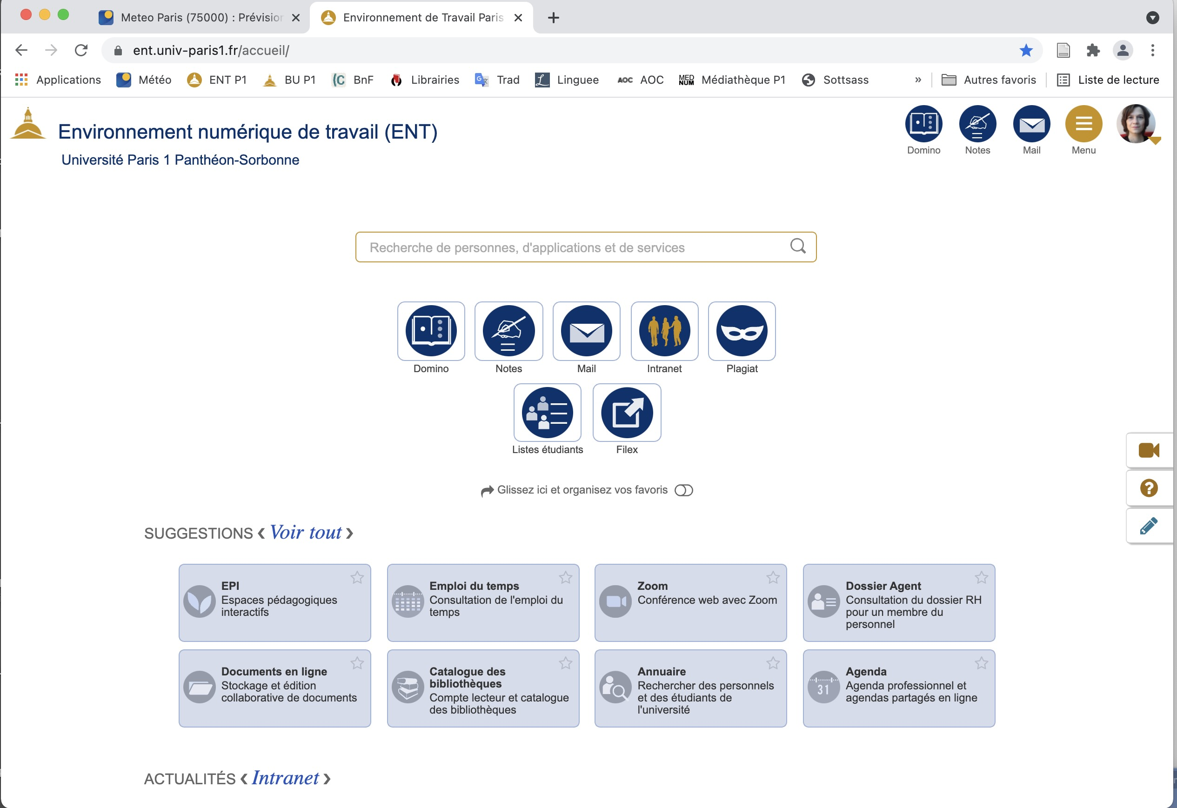
Le menu de l’ENT
Pour aller vers les EPI
Capture d’écran

Slide 5

Mon menu EPI sur l’ENT
(l’affichage du vôtre est un peu différent bien sûr…)
Capture d’écran

Slide 6
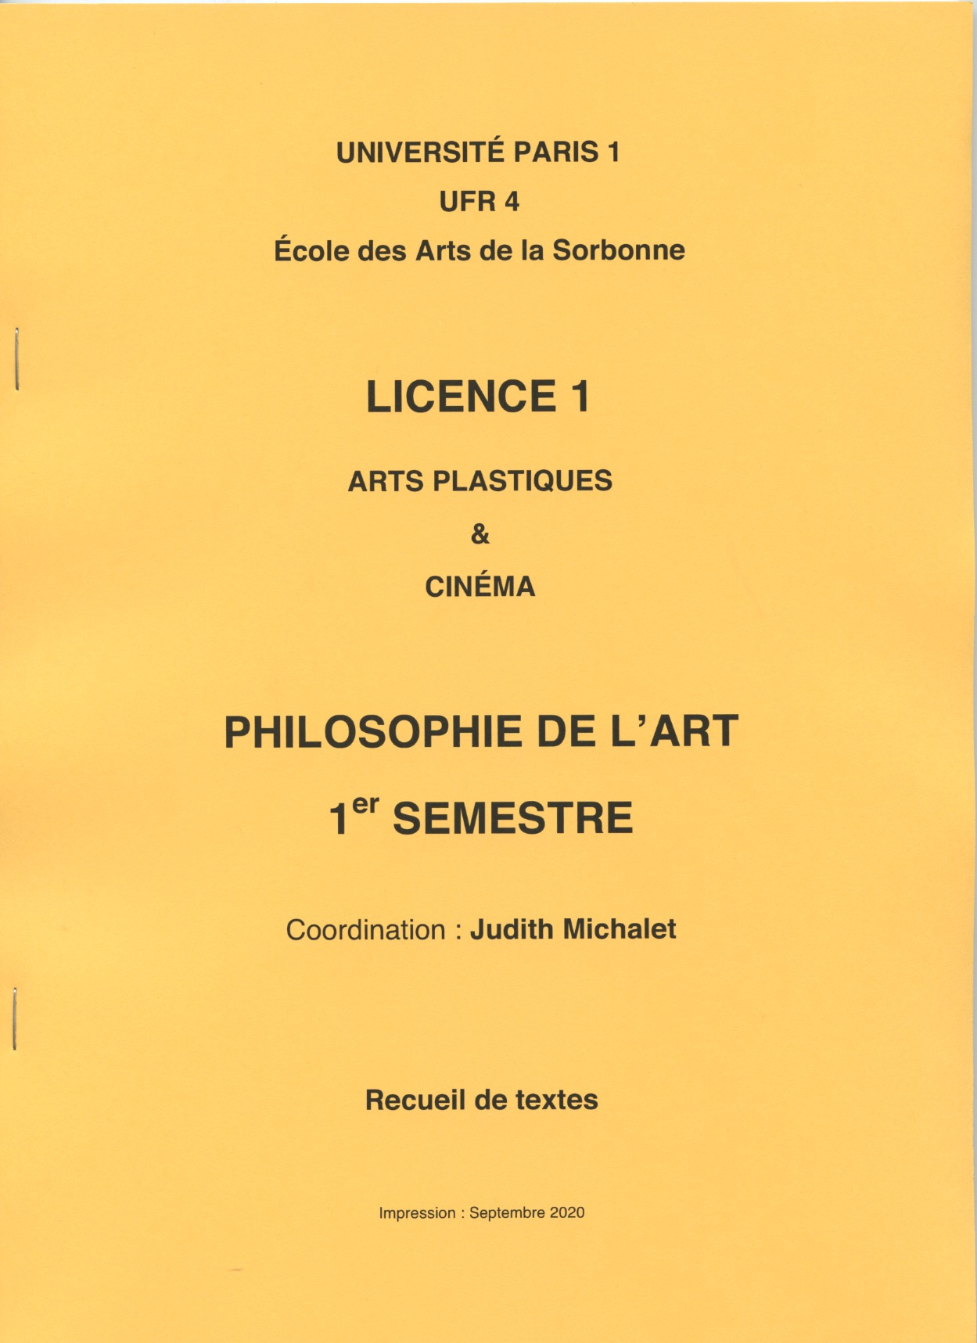
Brochure du cours - Bibliographie
La brochure de textes (couverture orange) est distribuée par les enseignants dans les TD. La bibliographie figure dans cette brochure.
N.B. : Les étudiants inscrits en contrôle terminal doivent également se la procurer, en la demandant à leur enseignant de CM, s’ils ne suivent pas de TD
Les ouvrages dont sont extraits les textes de la brochure sont en libre accès à la bibliothèque de l’UFR. Des ouvrages de synthèse utiles pour l’ensemble des cours en philosophie de l’art sont disponibles en version numérique via l’ENT, notamment, en allant sur Domino :
- Jean Lacoste, La Philosophie de l’art, PUF, Que sais-je ?
- Carole Talon-Hugon, L’Esthétique, PUF, Que sais-je ?
- Anne Cauquelin, Les Théories de l’art, PUF, Que sais-je ?
- L’Atelier d’esthétique (dir.), Esthétique et philosophie de l’art, De Boeck Éditions.

Slide 7
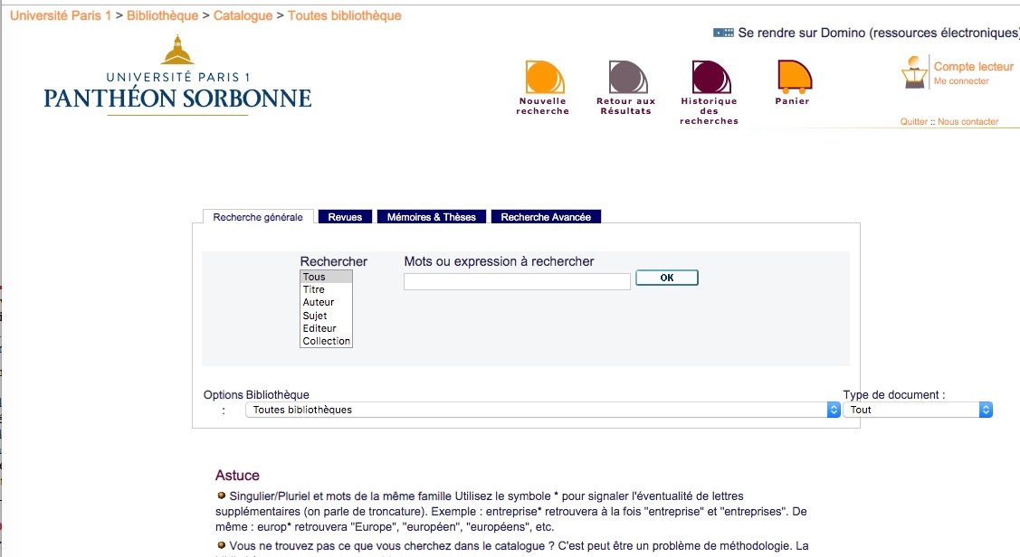

Slide 8
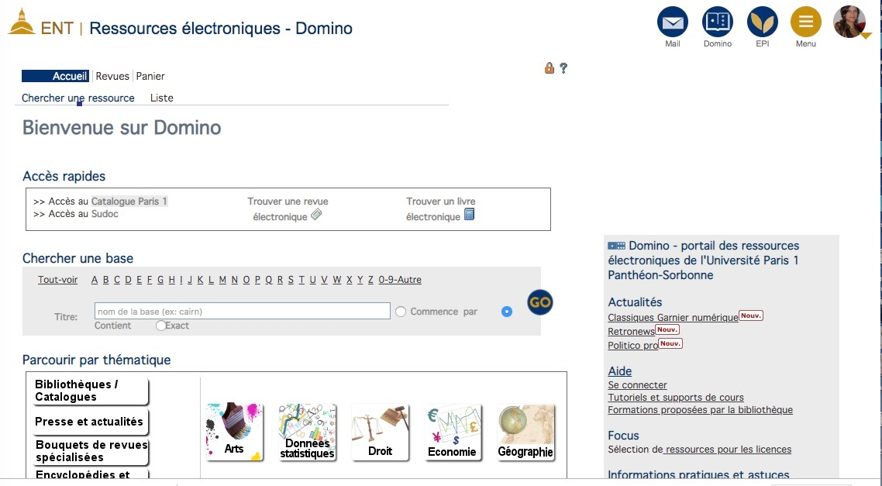
Tapez: cairn
Notes:
C fa&

Slide 9
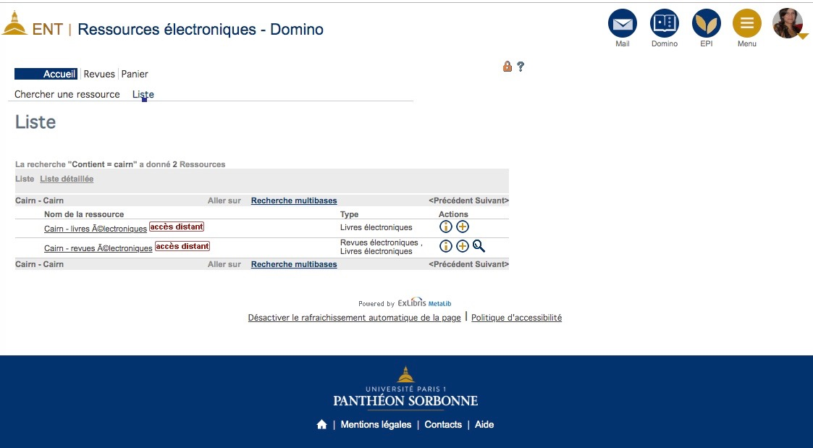

Slide 10
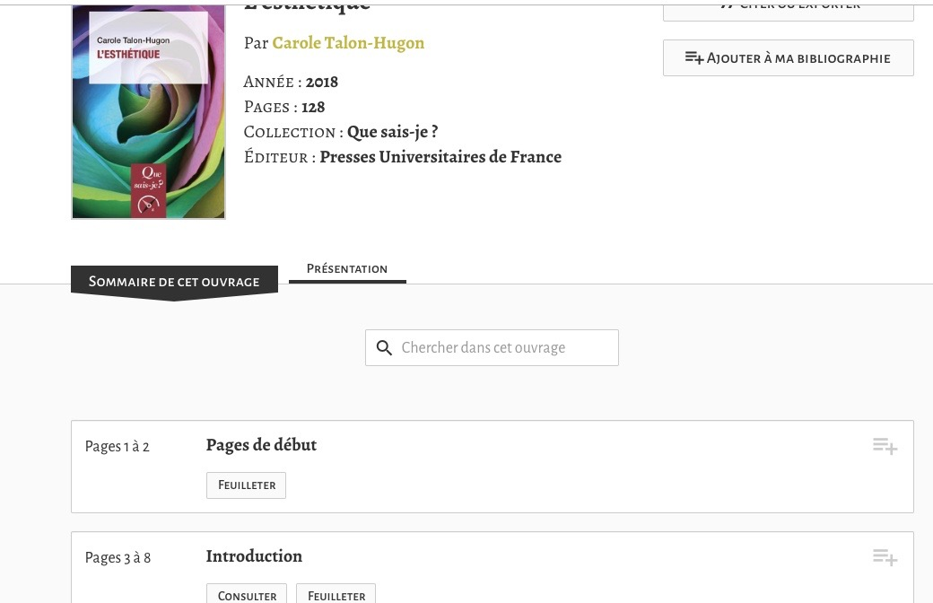
Lire le chapitre 1 de cet ouvrage

Slide 11
L’artistique
ou la poïétique
L’esthétique
Etymologie:
« aisthesis » en grec = sensation
Etymologie:
« poïesis » en grec = fabrication

Slide 12
L’artistique
ou la poïétique
L’esthétique
Etymologie:
« aisthesis » en grec = sensation
Etymologie:
« poïesis » en grec = fabrication
Philosophie de la réception
Philosophie de la création
= Qu’est-ce qui se passe dans
la subjectivité du spectateur
(ou plus largement du
« récepteur » de l’oeuvre)?
= Processus de création
artistique

Slide 13
Introduction à l’esthètique
Eliane Escoubas, Ellipse, 2004
SENSIBLE
« aisthêsis» = sensation.
Et philosophie du beau
Notre présence au monde
Baumgarten
XVIII Siècle
Artistique, le sensible, le beau
MODERNITÉ
Le terrain de l’empirisme
PÉRCEPTION
Dimension spatio-temporelle
Sentir soi-même =plaisir et douleur
Un sens commun à tous les sens ?
Un sens commun à tous les hommes?
SUJET psuchê âme (antiquité) / théorie de la représentation (modernité
BEAUTÉ naturelle (théorie de l’imitation)/ Artistique (Beaux-arts)

Slide 14
L’esthétique et l’artistique
Cf. Texte de la brochure:
Jean-Marie Schaeffer, Adieu à l’esthétique (2000)

Slide 15
L’expérience esthétique est une conduite aussi active que la démarche créatrice de l’artiste, mais elle relève d’un autre type d’activité.
Jean-Marie Schaeffer, Adieu à l’esthétique (2000)
Brochure, p. 50.

Slide 16
L’expérience esthétique est une conduite aussi active que la démarche créatrice de l’artiste, mais elle relève d’un autre type d’activité.
[…] il n’existe pas de lien de dépendance logique entre les deux activités.
Jean-Marie Schaeffer, Adieu à l’esthétique (2000)
Brochure, p. 50.

Slide 17
L’expérience esthétique est une conduite aussi active que la démarche créatrice de l’artiste, mais elle relève d’un autre type d’activité.
[…] il n’existe pas de lien de dépendance logique entre les deux activités.
Jean-Marie Schaeffer, Adieu à l’esthétique (2000)
Brochure, p. 50.
Il existe au contraire des liens de fait extrêmement étroits entre les conduites esthétiques et la création artistique
Jean-Marie Schaeffer, Adieu à l’esthétique (2000)
Brochure, p. 51.

Slide 18
En fait, dans la plupart des civilisations et à la plupart des époques, dès lors qu’un art (au sens technique du terme) est pratiqué pour des raisons qui ne sont plus exclusivement utilitaires, magiques, religieuses ou politiques, c’est bien l’intention esthétique qui est reconnue comme supplément fonctionnel.
Jean-Marie Schaeffer, Adieu à l’esthétique (2000)
Pourquoi faudrait-il dire « adieu » à l’esthétique selon
Schaeffer?
Faut-il dire « adieu » à l’esthétique, selon vous ?

